Slide 1
Cds OTTObre 2012
-comunicazioni
-Direttivo Settembre Ottobre
-Spending review → Legge di stabilita’
-notizie locali
-Open simposium on future strategies in Particle Physics

Slide 2
Direttivo Settembre
Da questa riunione i direttivi saranno in una unica giornata e fino a fine anno ridotto il numero delle giunte
A Pisa incontro con il Comitato Valutazione Internazionale
Aggiornati gli incarichi ai membri della GE
Assunto 1 CTER sulle autorizzazioni ad assumere arrivate
Nuovo Direttore LNGS: Stefano Ragazzi
Rinnovo Direttore Ferrara : Diego Bettoni
Accordo con SKY-team che permette all’ente di avere sconti sui biglietti aerei quando si acquista tramite Cisalpina
Accordo con Trenitalia, che fornira’ codice corporate utilizzabile dai singoli che garantira’ un ritorno economico in base al traffico fatturato
Allungate le graduatorie dei ric/tec per l’anticipo di 1 anno della fascia stipendiale
Completati i concorsi art 52 per il passaggio tra profili professionali per amm.
In un prossimo CD discussione su art 2 statuto che esclude i tecnologi dalla direzione dei laboratori nazionali

Slide 3
Spending review
Taglio 10% posizioni personale TA,equiv. a 4.4MLE
INFN ha proposto nuova Pianta Organica con riduzione 109 unita’ TA. Necessari 31 pensionamenti per scendere sotto il blocco TA
Dovrebbero avvenire entro I primi mesi del 2013
Fino a quando non vanno in pensione i sopranumerari, tutte le nuove assunzioni sono bloccate
Nel frattempo arrivate autorizzazione ad assumere entro 2012 per 40 T/amm, 20 Tecnologi
Funzione Pubblica ha chiarito che non possiamo assumere TA
Chiesto di bandire tutti i posti vacanti in Pianta Organica
autorizzazioni a bandire dovrebbere arrivare a inizio 2013
→ci si aspetta proroga autorizzazioni ad assumere
Sara’ rivista la polizza assicurativa per responsabilita’ civile , per membri CD, resp amministrativi e RUP, che era circolata
Distinzione tra colpa lieve e grave (dolo)

Slide 4
Direttivo Ottobre
Per fare una lunga storia breve, dalla legge di stabilita’ e’ stato tolto art. 11 che prevedeva accorpamento enti e modificava la conculta enti.
Rimane attiva e al lavoro la Consulta Enti, istituita dal Ministro Miur, composta dai 12 presidenti EPR, presidente CRUI e alti dirigenti MIUR.
Rese note date della GE e CD per il 2013
Delibere sono disponibili online tramite portale INFN
Definiti i temi standard per gli AR, che da gennaio permetteranno una procedura piu’ veloce e informatizzata per l’emissione degli AR, direttamente dopo l’approvazione del direttore.
Speranza Falciano eletta vice-presidente , in aggiunta a Masiero
Vengono gia’ contabilizzati nel bilancio 2012 i residui passivi 2011 (segno di sofferenza!)
Viene chiarito che AR sono esenti IRAP
Viene approvato il Piano Triennale 2013-15, che sara’ la base di successive iterazioni con I Ministeri per I bilanci futuri
A fine Nov si attende risposta comitato Fioni per SuperB

Slide 5
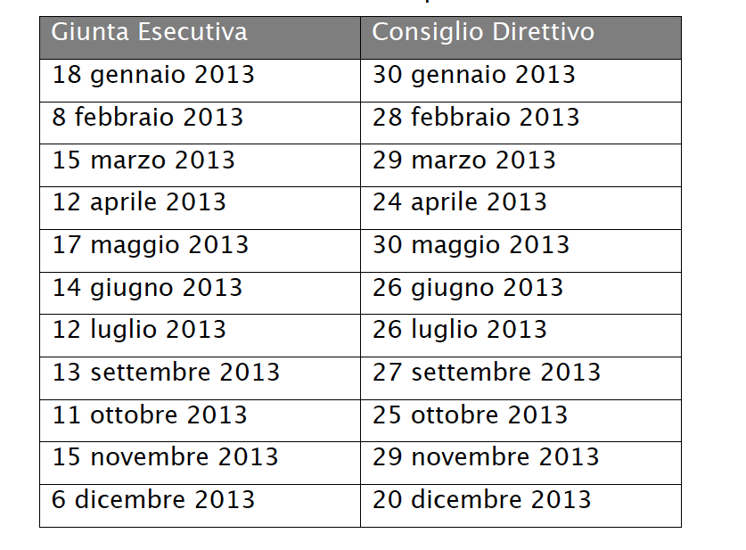
Calendario 2013

Slide 6
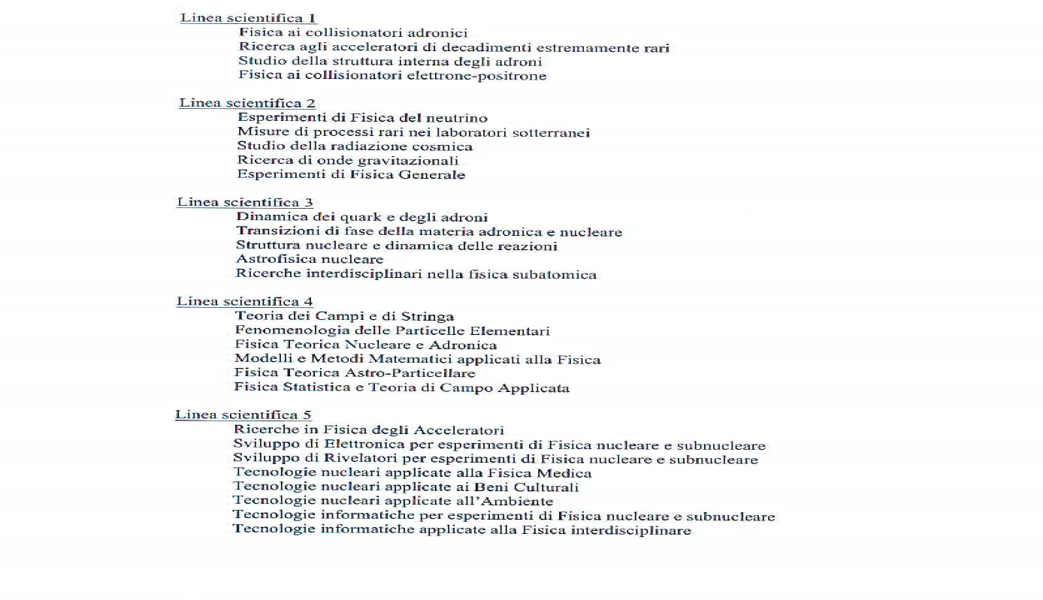
Titoli standard per AR

Slide 7
FOE 2012
arrivata la definizione finanziamenti attesi per il 2012 (243ML)
Piu’ alcuni fondi vincolati
Per il 2013 budget di previsione al 95% del budget 2012 (231ML)
Conseguenza sui fondi direzione Sezioni creare s.j. del 5% (sj 10% per i laboratori nazionali)
Milano 328ke quasi tutti bloccati su spese fisse

Slide 9
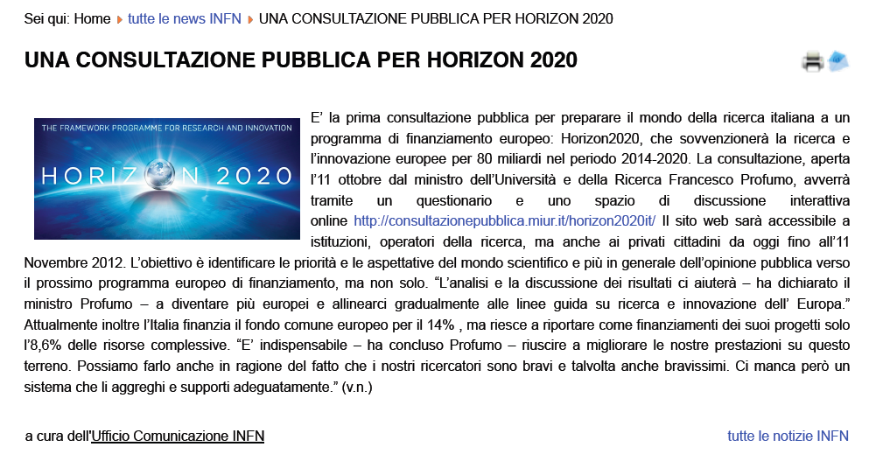
Horizon 2020

Slide 10
Notizie Locali
Nuovi ingressi
Assegni Ricerca
XFEL 3 AR, 2 vincitori : Cecilia Maiano, Michele Bertucci, presa servizio da dicembre
Super-B, 2 idonei, vincitore ha rinunciato, prendera’ servizio Dr. Jinlin FU
Nuova commissione AR S. Forte, C. Troncon, D. Giove
Inviare richieste AR e fondi FAI per il 2013 entro la fine di Novembre
dal 2013 sono nel budget del direttore, inclusi FAI csn4

Slide 11
Notizie Locali
Stefano Latorre eletto RLS (sicurezza)
Storni sono gia disponibili nei bilanci
E’ ancora possibile chiedere degli storni entro al piu’ il 21 Novembre
Ma serve autorizzazione del presidente della commissione relativa
→segnalate sofferenze per eventuali compensazioni locali
PROGRAMMARE, e inserire nel sistema, ACQUISTI DI FINE ANNO ENTRO 30 NOVEMBRE
Saranno ammesse, dal direttore, poche eccezioni motivate
Quanto piu’ possibile utilizzare strumenti Consip o MEPA per acquisti e in ogni caso occorre dichiarare che l’oggetto non e’ in Consip.
Piu’ dettagli disponibili sul sito servizio amministrazione settimana prossima
Resp servizi – mandare proposte di acquisti e/o interventi

Slide 12
Notizie Locali
Nuovo portale INFN
Messe online le delibere
Vostri dati personali
Nuovo elenco telefonico
Occasione per aggiornare anche le pagine di INFN Mi.
Si cercano volontari tra gli utenti -non pervenuti-
Aggiornamento documentazione online con le varie procedure
In preparazione procedure per Punto istruttore e ordini MEPA
Alcuni appunti al link http://www.mi.infn.it/~brogiato/Mepa.html

Slide 13
Notizie Locali
Fondi europei –
Corso APRE e UNIMI , presso il Rettorato
Seminario - Come progettare una proposta competitiva per i bandi ERC Consolidator e ERC Synergy del VII PQ
Milano, 30 Novembre 2012
Analogo corso il 19 Novembre a Roma, preceduto da un corso sulla rendicontazione progetti europei il 18 Novembre

Slide 14
Di scorta

Slide 15
Direttivo Luglio
ABC Tecnologie per lo Studio e la Salvaguardia dell'Ambiente e per la Valorizzazione dei Beni Culturali
ERMES- WORLD Rivelatori di Argon Liquido di Grande Massa
ITALRAD Environmental Radioactivity Monitoring for Earth Sciences - World Reference Laboratory and New Developments
LAR Italian Radioactivity Project
LARAMED Laboratorio di Radionuclidi per la Medicina
LHC Esperimentazione a LHC
LNGS-T Laboratori Nazionali del Gran Sasso - Timing
LNS-ASTROFISICA NUCLEARE Potenziamento delle Risorse Sperimentali dei LNS per Ricerche di Eccellenza nel Campo dell'Astrofisica Nucleare con Fasci Stabili e Radioattivi
LUNA-MV Laboratory for Underground Nuclear Astrophysics and Applications-MegaVolts
MAFTUS Realizzazione di Infrastrutture per lo Studio e la Caratterizzazione di Materiali per Reattori a Fusione Nucleare
MUNES Multidisciplinary Neutron Source
RIVRAD Sensori di Silicio ed Elettroniche Avanzate per la Rivelazione di Radiazioni
RSA Potenziamento della Ricerca e Sviluppo in Adroterapia in Italia
SPARC Sources for Plasma Accelerators and Radiation Compton with Lasers and Beams
SPES Selective Production of Exotic Species
SUMA Supercalcolo

Slide 16
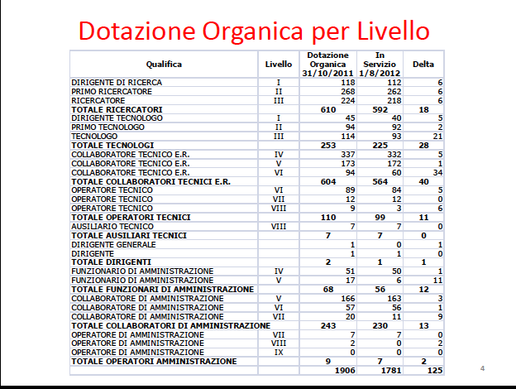

Slide 17
Spending Review

Slide 19
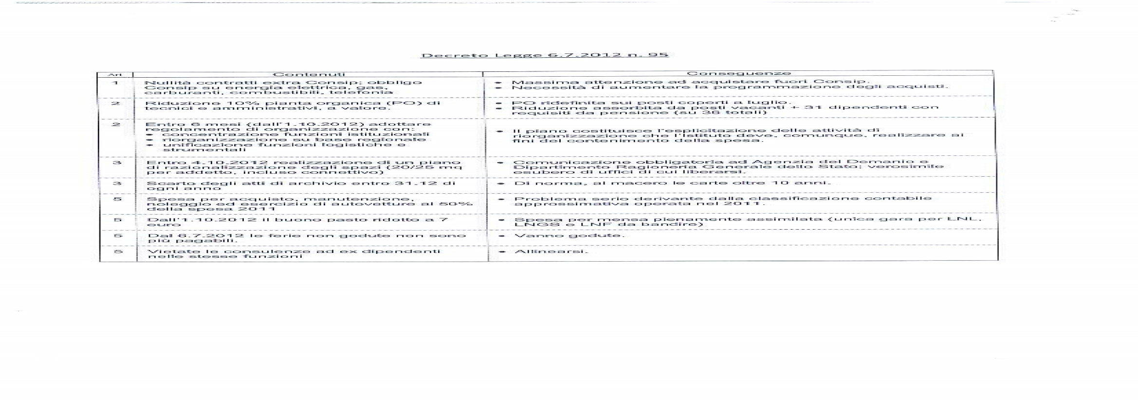
Spending Review- altre conseguenze

